Slide 1
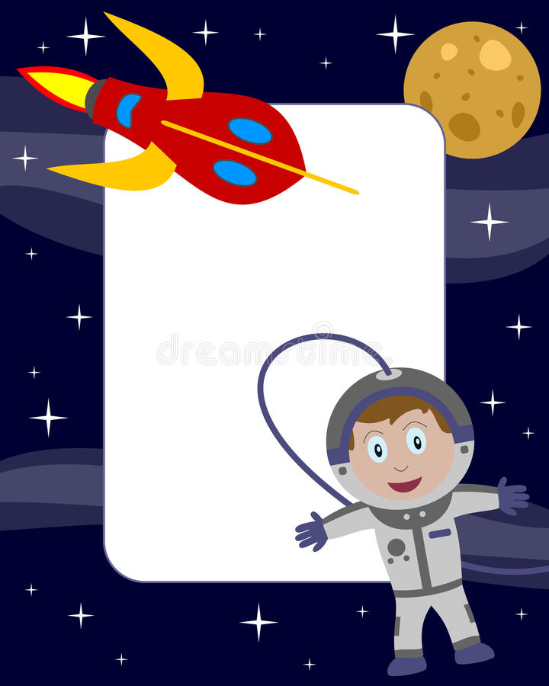
Рисование космической ракеты в космосе
МДОУ «Детский сад «233»

Slide 2
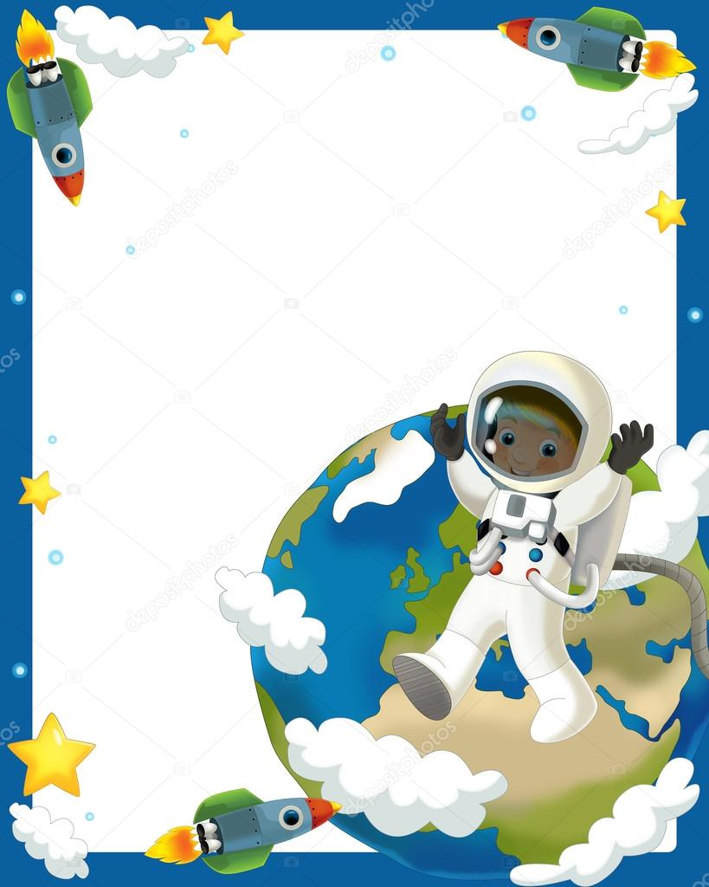
Цель НОД: Учить поэтапно рисовать ракету , используя геометрические фигуры. Учить создавать композицию в рисования. Воспитывать эстетическое чувство, умение ценить красоту звездного неба, желание отразить свои впечатления в рисунке.

Slide 3
Нам понадобится: лист бумаги, простой карандаш, акварель или цветные карандаши, кисти .

Slide 4
Пальчиковая гимнастика. В звёздном небе звёзды светят (показываем звёзды, пальчики переплетаются) Космонавт летит в ракете (изображаем полёт ракеты: руки вверху соединить) День летит, ночь летит (загибаем пальцы) И на землю вниз глядит (изображаем иллюминатор)

Slide 5
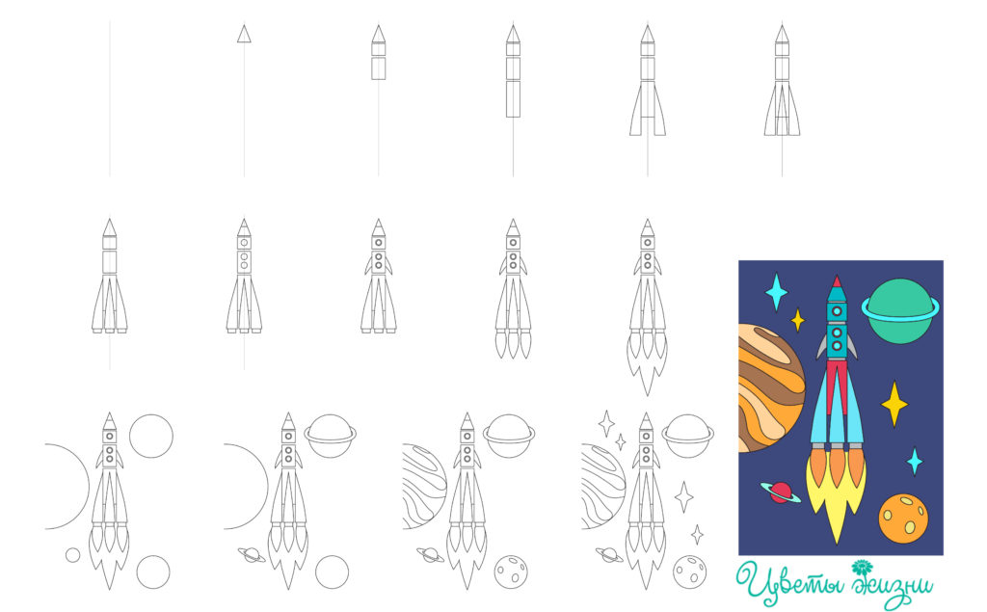
Рисовать ракету по такой схеме:

Slide 6
Удачи! Ждем ваших рисунков!

